Slide 1


Delivery 4
Logs scrapen & documentatie

Slide 2




Agenda
01
OTCM Logs
02
Fluent bit
03
OpenTelemetry
04
Documentatie
05
Volgende sprint
2
2

Slide 3
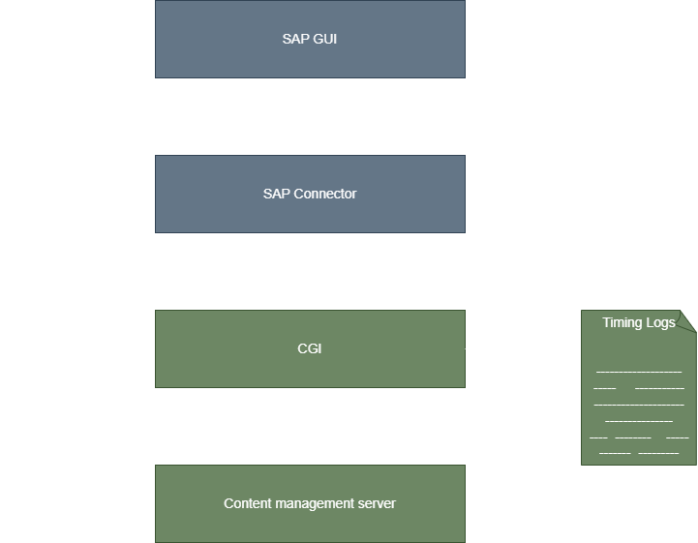
OTCM Logs
01
Admin log opties
02
Timing logs door CGI
03
Extra CGI logs
04
Fluent bit “intergratie”
Notes:
Admin log opties
OTCM heeft in het admin-paneel meerdere log opties voor verschillende delen van de applicatie, een aantal voorbeelden hiervan zijn:
Thread Summary Timing Logs – thread details en timings
Security Logs – User access, authenticatie
Web Server Client Timing Logs – request timings en SQL timings
Momenteel heb ik al mogelijkheden om al deze log typen uit OTCM te halen waarin de Web Server Client Timing Logs extra relevant zijn aangezien hier ook de request/respone tijden in staan.
Timing logs door Cgi
De timing logs worden gegenereerd door een systeem genaamd CGI dat als een tussen laag geïnstalleerd is op OTCM. (zie afbeelding)
Wanneer een gebruiker iets aangeeft in een systeem als SAP wordt dit via SAP richting CGI gestuurd.
CGI past een wrapper toe op de request en stuurt dit door naar de content management server.
Wanneer CGI de request terug krijgt met de wrapper verwerkt CGI dit naar een logbestand die opgeslagen wordt op de
Ik heb in de afbeeldig SAP als voorbeeld genomen, maar omdat CGI ingebouwt is in OTCM werkt deze implementatie ook met andere systemen of via de content server interface.
Extra CGI logs
Naast Timing logs genereert CGI ook logs met meer informatie over wat er precies gebeurt is tijdens een request wat gelinkt word door middel van een UUID (Unique identifier).
Ik heb met Jesse afgesproken om eerst te focussen op de performance data zelf, later kan er een keer teruggekeken worden naar de mogelijkheden om de extra gegevens te koppelen aan de timing logs.
Fluent bit “Intergratie”
In OTCM is er een optie voor het intergreren van Fluent bit, hierin is het mogelijk om configuratie files te genereren voor System Monitoring Settings (bijvoorbeeld wanneer het systeem opstart of afsluit) en voor de Security Logs. Hiervoor genereerd OTCM alleen configuratie files en niet de fluent bit instantie zelf. Meer over Fluent bit in de volgende slide.

Slide 4
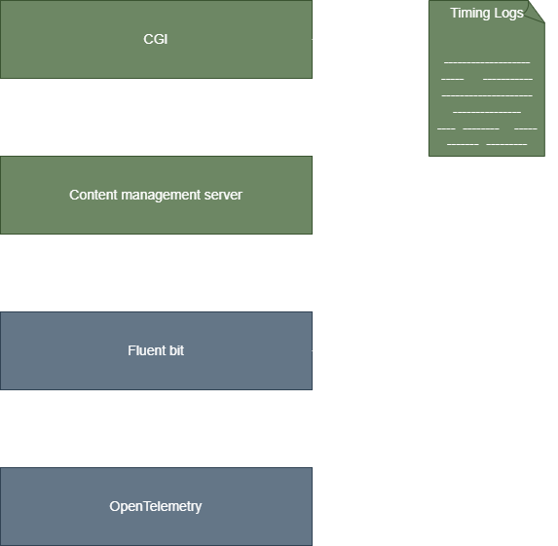
Fluent bit
01
Logs scrapen
02
Lage server impact
03
Flexibele config
04
Intergreert met OpenTelemetry
Notes:
Logs scrapen
Fluent bit is gemaakt om logs te scrapen en verwerken.
Lage server impact
Fluent bit heeft een hele lage server impact en een hoge performance.
Flexibele config
De config files van Fluent bit zijn flexibel en kunnen gesplits worden over meerdere files wat het makkelijk maakt om Fluent bit aan te passen naar de benodigdheden van het systeem door bepaalde files weg te laten of juist toe te voegen.
Dit is in tegenstelling tot OpenTelemetry waarin alle per onderdeel (Input, Processor, Output) in één file moeten staan.
Intergreert met OpenTelemetry
Fleunt bit heeft mogelijkheden om te exporten naar OpenTelemetry door middel van een export optie in Fluent bit of door de Fluent-bit input optie in de Contrib versie van OpenTelemetry (meer hierover in de volgende slide)

Slide 5
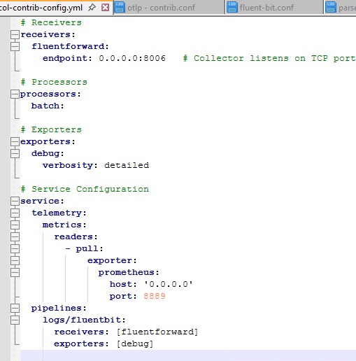
OpenTelemetry
01
Contrib versie
02
Fluent bit connectie
03
Host metrics
04
Nog geen data verwerking
Notes:
Contrib versie
OpenTelemtry heeft 3 verschillende ready to go versies
OTLP: De OTEL versie van OpenTelemetry heeft alleen de functionaliteit om data via het OTLP protocol binnen te krijgen en via het OTLP protocol te verzenden.
CORE: De CORE versie van OpenTelemtry heeft alle mogelijkheden van de OTLP versie, plus een aantal input en output mogelijkheden voor populaire systemen zoals Prometheus en Grafana.
CONTRIB: De CONTRIB versie van OpenTelemtry heeft alle mogelijken input en output mogelijkheden die momenteel beschikbaar zijn voor OpenTelemetry, waaronder ook Fluent bit.
Wel is het aangeraden om voor een productie environment gebruik te maken van de OpenTelemetry collector builder om een instantie te maken met alleen de installaties die nodig zijn voor het project.
Fluent bit connectie
Door middel van de CONTRIB versie van OpenTelemetry heb ik een connectie werkend gekregen tussen Fluent bit en OpenTelemetry waarin de logs bijna volledig correct overgezet worden naar OpenTelemtry
Host metrics
De OpenTelemetry collector kan naast het verwerken en doorsturen van data uit van verschillende tools ook data uit het systeem zelf ophalen door middel van de HostMetrics Input. Dit maakt het mogelijk om data als CPU usage van het systeem te meten.
Nog geen data verwerking
Omdat er momenteel nog een paar kleine foutjes zitten tussen de connectie van Fluent bit naar OpenTelemetry heb ik helaas nog geen tijd gehad om de data te verwerken en filteren in de OpenTelemetry Collector

Slide 6
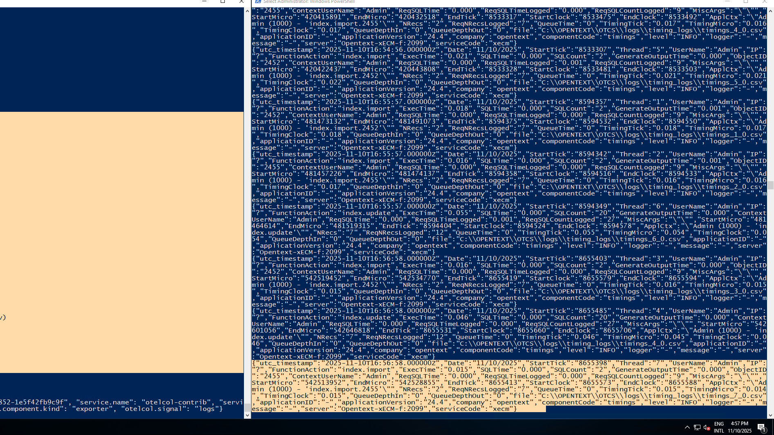
DEMO
OTCM, OpenTelemetry en Fluent-bit
Notes:
DEMO
In plaats van een demo heb ik op de volgende pagina’s foto’s met beschrijvingen toegevoegd. Mocht je hier vragen over hebben of meer willen zien van mijn POC, kom dan gerust even langs.

Slide 7
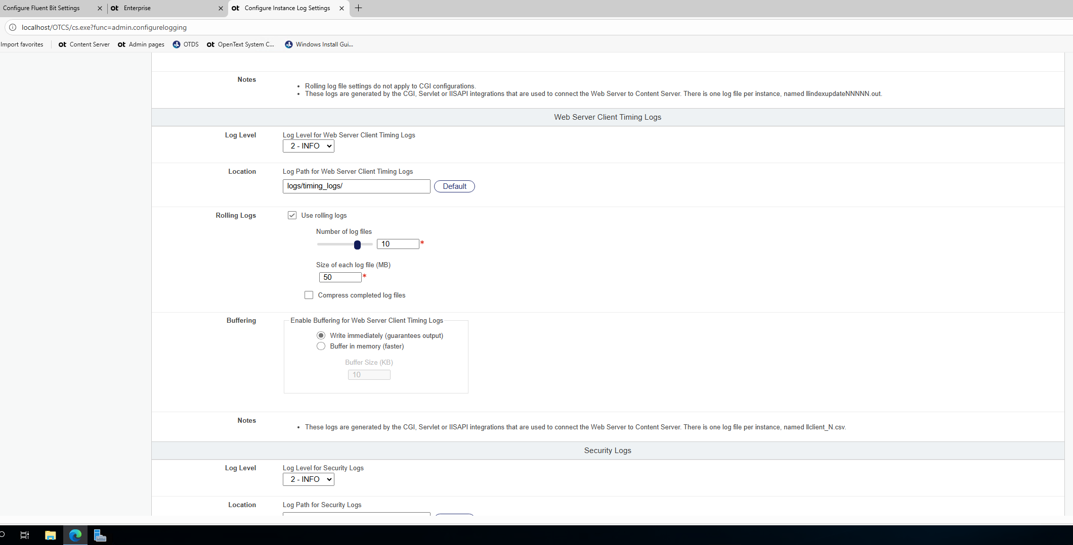
DEMO
Notes:
Dit zijn de log setting in de admin pannel van OTCM, hierin heb ik de Web Server Client Timing Logs op INFO gezet zodat de timing logs gegenereerd worden in logs/timing_logs/

Slide 8
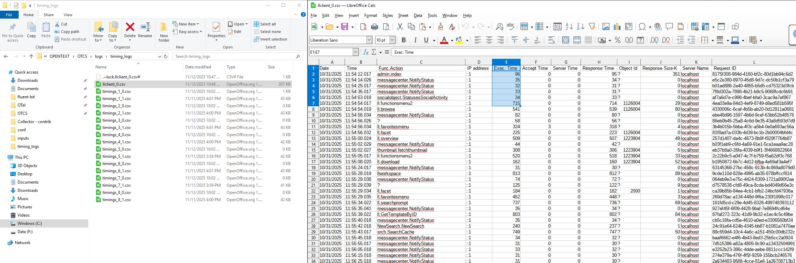
DEMO
Notes:
De logs worden opgeslagen in een CSV bestand, aan de rechter kant is ook te zien dat de excecution times gegenereerd worden.

Slide 9
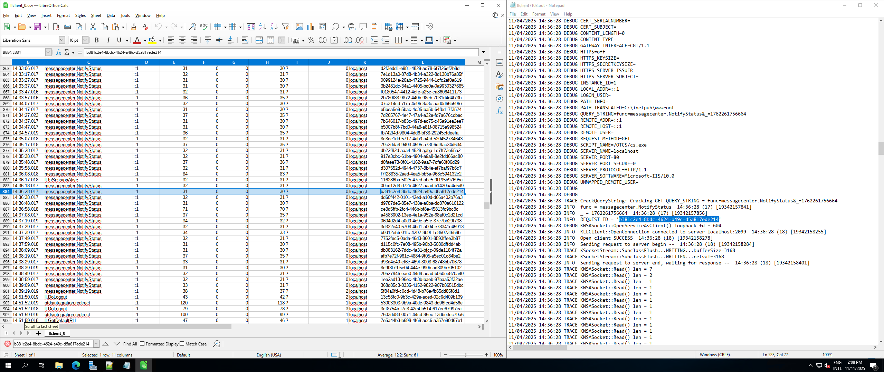
DEMO
Notes:
In deze foto is zijn de Web Server Client Timing Logs (links) en een van de Web Server Client Logs (rechts) te zien. Het UUID staat hier gemarkeerd in blauw waardoor de rechter file aan de call links mogelijk gelinked kan worden.

Slide 10
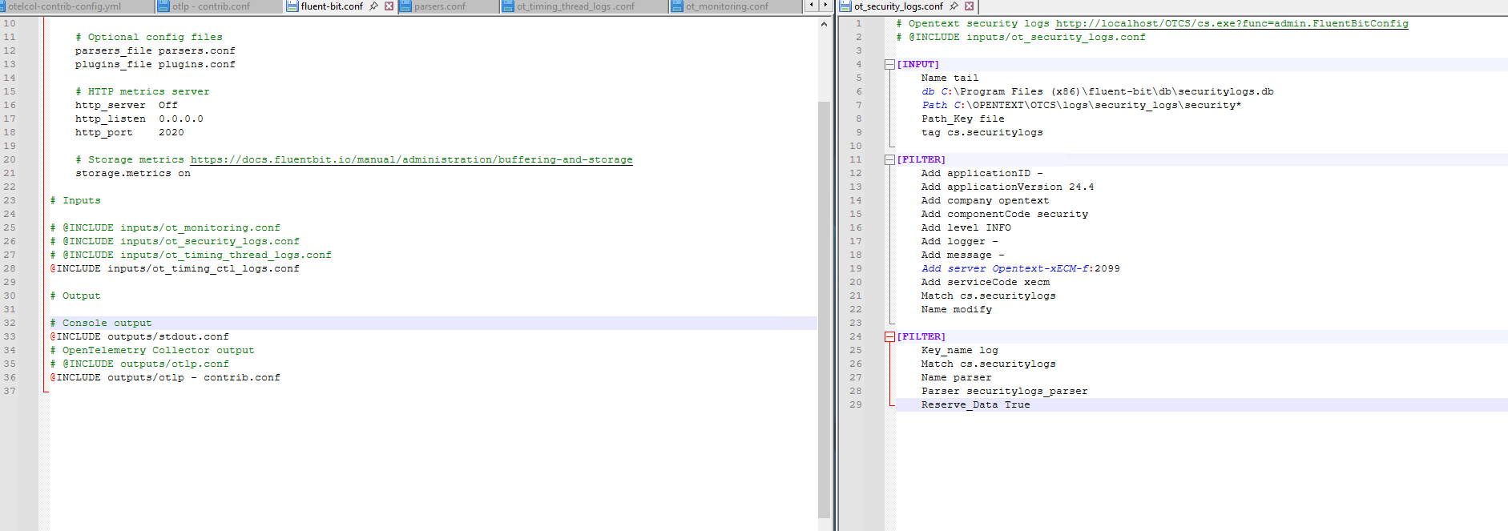
DEMO
Notes:
Dit is de Fluent bit configuratie die ik momenteel gebruik om de logs van de logfiels naar OpenTelemetry te sturen. Hierin is ook te zien hoe Fluent bit flexibel ingezet kan worden door gebruik te maken van een gesplitste configuratie.

Slide 11
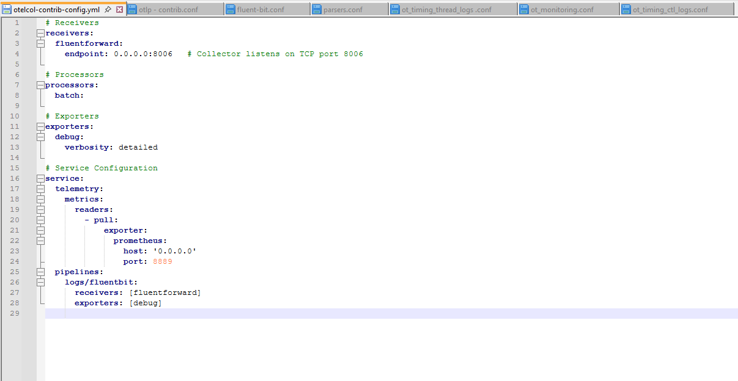
DEMO
Notes:
Hierin is de OpenTelemetry configuratie te zien die momenteel gebruikt word om de data van Fluent bit binnen te krijgen, te verwerken naar het OTLP protocol en door te sturen naar de console

Slide 12
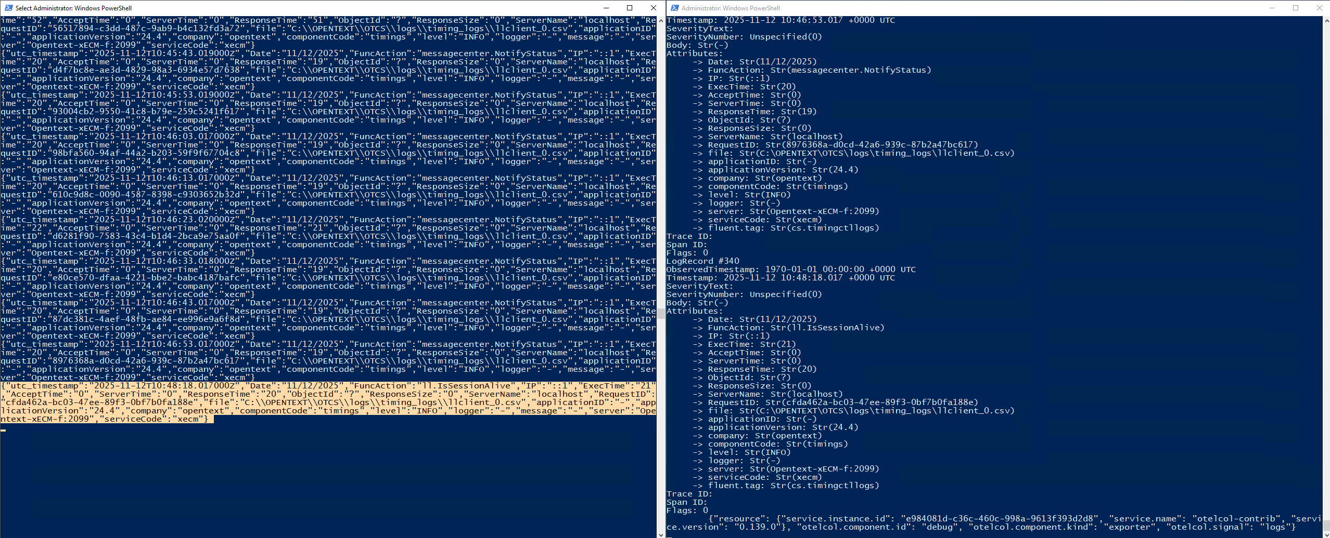
DEMO
Notes:
Hier kunnen we zien dat Fluentbit de data ophaald uit CSV, omzet naar JSON (links) en doorstuurd naar OpenTelemetry (rechts).
Opmerkingen Momenteel word de data opgehaald in fluent bit door middel van RegEx, dit kan later veranderd worden door een python script dat de CSV correct uitleest.
In OpenTelemetry (rechts) is momenteel te zien dat alle data nog binnen komt als strings, dit is nog een probleem in de configuratie van Fluent bit waarin de types nog niet correct gespecifieerd staan.
De data word near real time aangemaakt en doorgestuurd na een actie in OTCM, momenteel is er nog een probleem dat de console soms vast loopt en handmatig geupdate moet worden. Dit is een probeelm met de console en kan opgelost worden in configuratie.

Slide 13
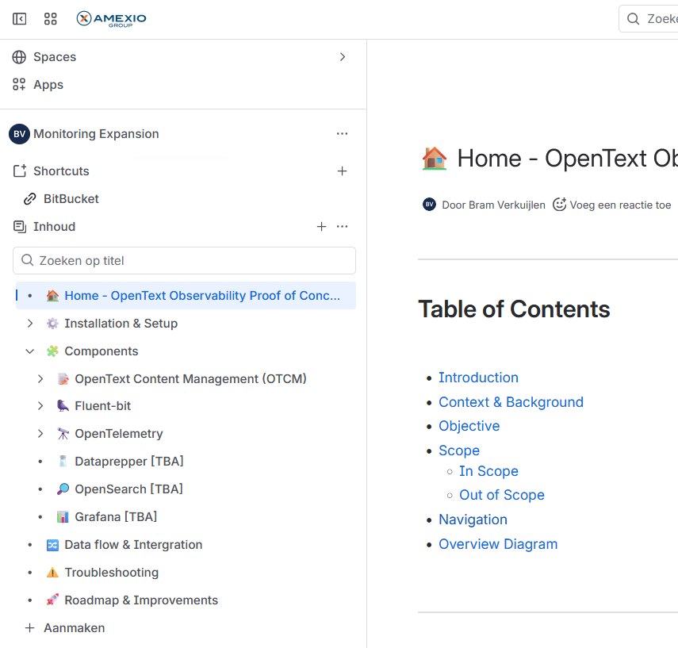
Documentatie
01
Confluence
02
Structuur
03
Introducties
Notes:
Confluence
Ik ben begonnen met het opzetten van mijn documentatie op de Monitoring Expension space in confluence. Hierin zal de documentatie te vinden zijn over de POC waaronder de opzet en het gebruik.
Structuur
Ik heb een logische structuur opgezet voor de Documentatie waarin de informatie per component opgedeeld word om de documentatie flexibel en uitbreidbaar te houden
Introducties
Een aantal van de Componenten hebben al een introductie pagina met daarin een kort overzicht over wat de Tool doet en waarom de tool gebruikt word
Link naar de Documentatie
De documentatie is momenteel nog niet af, maar kan gevonden worden via de onderstaande link. Wel moet de toegang tot de documentatie eerst goedgekeurd worden waardoor het niet meteen beschikbaar zal zijn.
https://amexio-group.atlassian.net/wiki/x/AQBPHQ

Slide 14
Volgende sprint
Suggestie
Voorbereiden X-day
Opentelemetry
Dataprepper
- Overleggen
- Tijdelijk grafana dashboard
- Data verwerken
- Installeren
- OpenTelemetry aanlsuiten.
Notes:
Voorbereiden X-day
Voor de X-day ben ik gevraagd om iets voor te bereiden voor de OpenText Insight - what's new, what’s hot booth.
Ik kan mogelijk tijdelijk Grafana aansluiten op OpenTelemetry om visueel de timings te laten zien.
Ik ben nog in overleg en het idee voor de X-day staat nog niet vast.
Opentelemetry
Ik wil de problemen tussen OpenTelemetry en Fluent bit oplossen.
Ik wil ook de data die binnenkomt in OpenTelemetry verwerken en filteren.
Dataprepper
Ik wil Dataprepper opzetten en configureren zodat deze data kan krijgen van OpenTelemtry.
Verdere configuratie in Dataprepper kan worden gedaan wanneer hier tijd voor over is, anders word dit meegenomen naar de volgende sprint.

Slide 15
Vragen?
Notes:
Vragen kunnen aan mij via teams of op kantoor gesteld worden.

